Slide 1
使用CGRD的前處理
2019/03/06
甘淑婷

Slide 2
OUTLINE
介紹CGRD檔案系統
Check & clean
資料處理流程
根據不同目的選擇檔案
串檔注意事項
處理DATA
分析產出報表
研究構想
申請CGRD

Slide 3
CGRD檔案清單
開刀房報告檔
開刀房間動態資料檔
住院申報費用清單
住院申報醫令清單
門診處方歷史檔
門診醫令歷史檔
住出院異動檔
每日床位資訊檔
出生記錄檔
生命徵象記錄檔
住院護理醫囑處置
身體評估記錄檔
病患嗜好記錄檔
管路監控記錄檔
出院病摘
死亡證明書
住診醫囑檔
住診藥囑檔
呼吸照護記錄
住院批價明細檔
住院批價基本檔
門診批價主檔
門診批價明細檔
門診診斷檔
門診醫囑材料主檔
門診醫囑基本資料檔
門診醫囑醫囑主檔
門診醫囑藥囑主檔
急診SO歷史檔
急診留觀時數
急診病患動態查詢檔
急診診斷檔
急診檢傷分類
急診醫囑基本資料檔
急診醫囑檔
急診醫囑藥囑檔
急診生命徵象記錄檔
急診身體評估記錄檔
急診醫囑處置
急診離院動態護理記錄檔
急診護理指導記錄檔
急診護理記錄檔
疾病分類統計檔
掛號明細資料檔
解剖病理報告檔
X光科報告
一般外科報告
心內科報告
手術室報告
外傷急症外科報告
皮膚科報告
耳鼻喉科報告
血液腫瘤科報告
呼吸治療科報告
放射腫瘤科報告
泌尿外科報告
直腸肛門科報告
急診醫學科報告
胃腸肝膽科報告
風濕過敏科報告
核子醫學科報告
胸腔內科報告
骨科報告
婦產科報告
眼科報告
移植免疫室報告
復健科報告
腎臟科報告
新陳代謝科報告
腦神經內科報告
精神科報告
整形外科報告
微生物結果檔
檢驗索引檔
檢驗結果歷史檔
檢驗藥敏歷史檔
癌症登記治療檔
癌症登記診斷檔

Slide 4
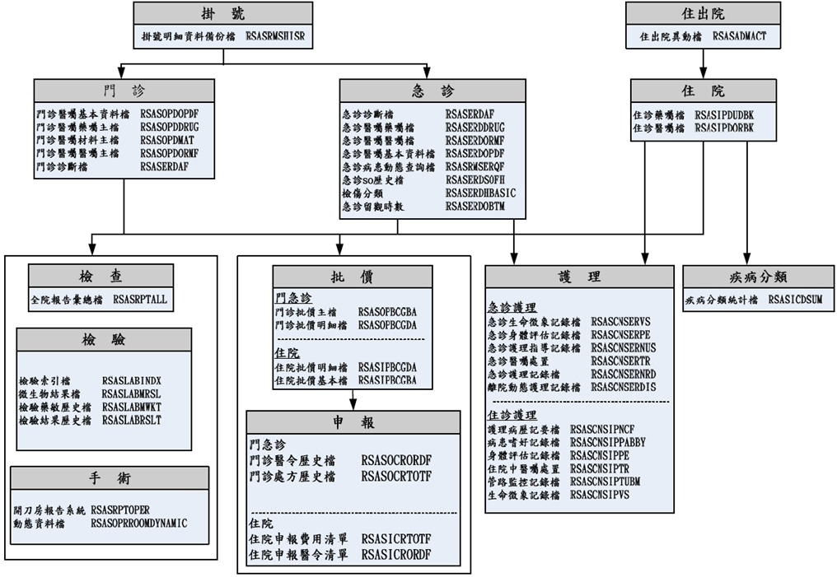
[制定部門：行政中心資訊管理部
原訂日期：2014/01/15
新訂日期：2014/07/31]

Slide 5
介紹CGRD檔案系統
掛號作業系統
門診作業系統
急診作業系統
住出院作業系統
住診作業系統
檢驗作業系統
檢查報告系統
批價作業系統
住院護理作業系統
疾病分類作業系統
手術作業系統
解剖病理報告系統
急診護理作業系統
申報作業系統
癌症中心系統
Notes:
掛號作業系統--就醫日期、醫師編號、保險類別、預約掛號
住出院作業系統--住出院異動檔 每日床位資訊檔
住診作業系統--出院病摘 、醫囑藥囑

Slide 6
常用檔案介紹
門診作業系統:
門診診斷檔
急診作業系統:
急診診斷檔
檢驗作業系統:
微生物結果檔
檢驗結果歷史檔
批價作業系統:
住院批價明細檔
門診批價明細檔
住院護理作業系統:
生命徵象記錄檔
出生記錄檔
疾病分類作業系統:
疾病分類統計檔
Notes:
用藥跟材料也可以從醫囑藥囑檔，但是會有變更跟取消的問題，申報則是有健保碼才會有資料或是自費的問題

Slide 7
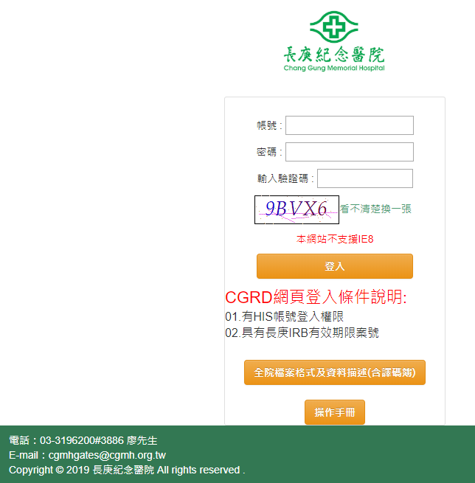
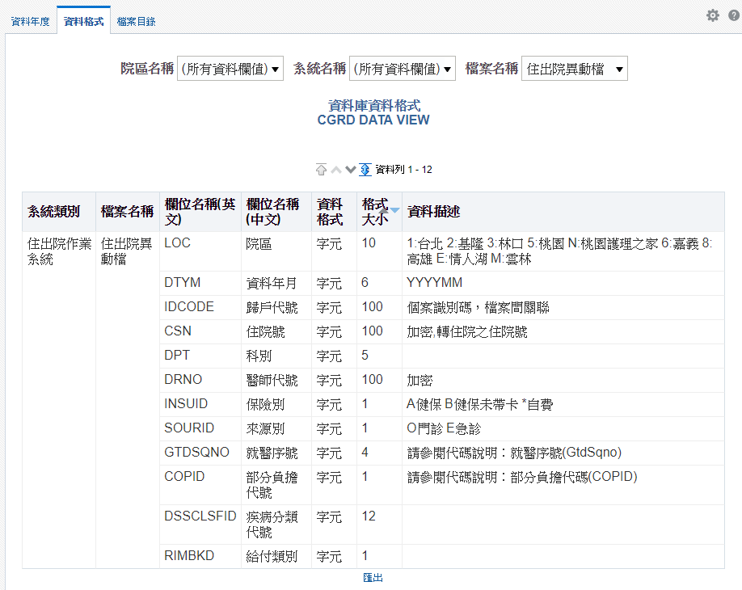
Check & clean
Coding book: http://10.30.111.28:9502/analytics/saw.dll?Dashboard (院內網路)

Slide 8
Check & clean
丟棄
補值
高度MISSING 的欄位---找其他方式替代
檔案名稱 | 欄位名稱 | Missing rate
SASERDAF 急診診斷檔 | 重大傷病 | 91.75%
SASERDAF 急診診斷檔 | 主診斷 | 52.62%
SASERDDRUG 急診醫囑藥囑檔 | 天數 | 41.31%
SASERDHBASIC 急診檢傷分類 | 體重 | 54.46%
SASERDOPDF 急診醫囑基本資料檔 | 體重 | 54.59%
SASICDSUM 疾病分類統計檔 | 身高 | 97.15%
SASICDSUM 疾病分類統計檔 | 體重 | 97.15%
SASICDSUM 疾病分類統計檔 | 身高 | 97.15%
SASICDSUM 疾病分類統計檔 | 體重 | 97.15%
SASIPBCGDA 住院批價明細檔 | 天數 | 73.46%
SASOPBCGBA 門診批價主檔 | 體重 | 79.39%
SASOPDAF 門診診斷檔 | 法定傳染病註記 | 100.00%
SASOPDAF 門診診斷檔 | 重大傷病註記 | 100.00%
SASOPDOPDF 門診醫囑基本資料檔 | 體重 | 100.00%
SASRESPMR141 呼吸照護記錄 | 體溫 | 66.12%
Notes:
每次要做之前都要先確認1.有欄位 2.欄位的內容 3.missing rate

Slide 9
資料處理流程
disease
drug
Exclude: history of another disease

Slide 10
根據不同目的選擇檔案
診斷
檢驗 (生化檢驗&微生物)
生命徵象
醫囑 (用藥、材料、處置)
手術
出生紀錄
其他: ICU、科別、死亡、檢查報告、身高、體重…

Slide 11
查詢代碼

Slide 12
診斷
代碼
ICD-9
ICD-10
檔案
欄位
主診斷
次診斷
住院-疾病分類統計檔
急診診斷檔
門診診斷檔
保留其診斷日期(IPDAT) or 住院日期(ADMDAT)
住院日&出院日計算住院天數
Notes:
門診診斷檔/急診診斷檔 用”輸入日期”、疾病分類統計檔（住院）用”住院日期”.

Slide 13
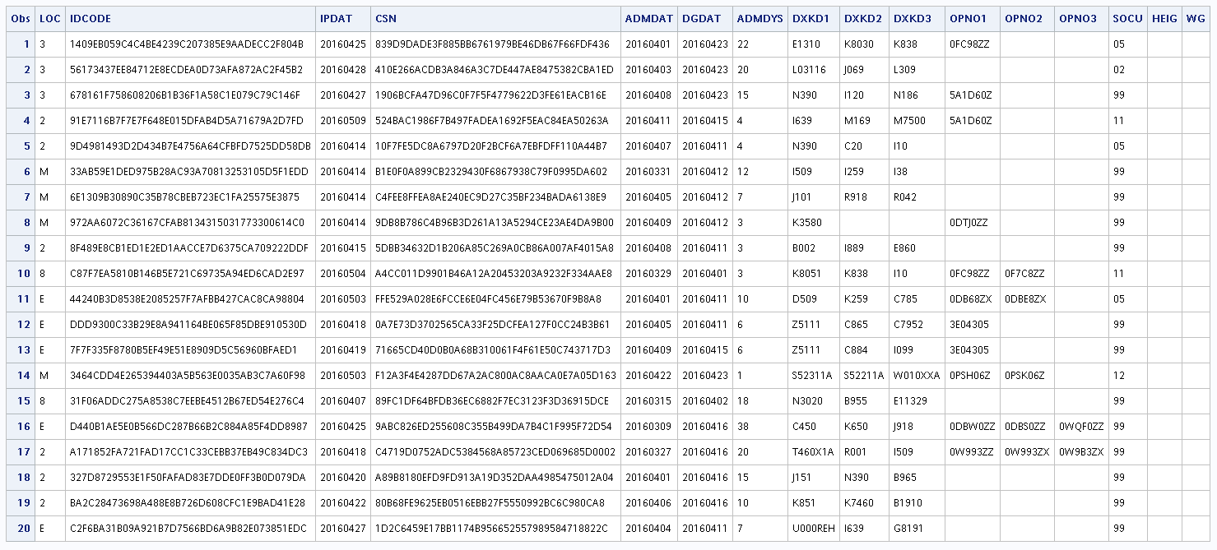
診斷-疾病分類統計檔

Slide 14
診斷-門診診斷檔

Slide 15
檢驗
代碼
檢驗代碼
檔案
欄位
細菌代碼
檢驗值
生化檢驗
微生物
生化檢驗代碼有兩個欄位:(LABIT檢驗項目) (LABSH1IT檢驗單一項目)
利用函數compress(val, ‘1234567890.’,’k);
檢驗值有可能會發生>60 判讀成60，應該詢問臨床醫師的意見。
Notes:
若有極小值(<XXX)/極大值(>XXX)時, 又需保留其數值的連續, 則先將該檔的檢驗結果值列出frequency, 參考該檔的最小值/最大值後, 在給予極小值(<XXX)/極大值(>XXX)一個數值.

Slide 16
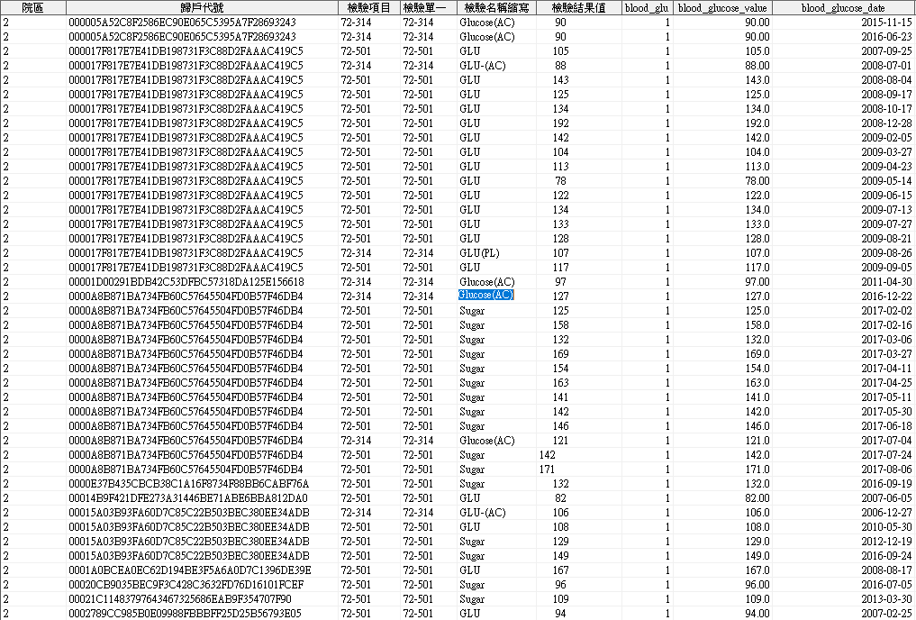
檢驗-生化檢驗
Total cholesterol
HDL
LDL
Triglyceride
Sugar AC
HbA1c
Creatinine
Albumin
AST
ALT
Total Bilirubin
Platelet count
……

Slide 17
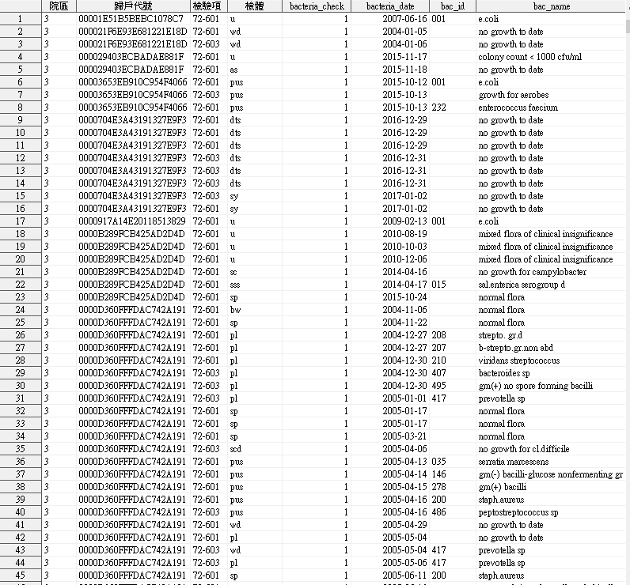
檢驗-微生物
細菌檢驗通常是細菌代碼，也可能是Mix flora、no growth，不一定是positive。
L72-601多重抗藥性細菌培養
L72-603厭氧培養

Slide 18
生命徵象
代碼
項目代碼
檔案
欄位
檢測值
住院-生命徵象檔
急診-急診生命徵象檔
項目代碼
compress(val, ‘123456789.’,’k);
保留原始值檢查
處理時間:
a=substr(IPDAY,1,8);
b=substr(IPTM,1,4);
if b="2400" then b="2359";
c=compress(cat(a,'T',b,"00"));
check_date=input(a,yymmdd10.);
check_time=input(c,ND8601DT.);

Slide 19
生命徵象項目代碼
0A16 | RR | OB09 | ICP/ ICPm | OC10 | PaCO2 | XA04 | RESP/ RR
OA01 | BT | OB10 | RAP S | OC15 | PaO2 | XA05 | NBPs
OA02 | Pulse | OB11 | RAP D | OD03 | C.O. | XA06 | NBPd
OA03 | HR | OB12 | RAP M | OD06 | CCO | XA07 | NBPm
OA04 | RESP/ RR | OB16 | LAP S | OD07 | C.I. | XA08 | SpO2
OA05 | NBPs | OB17 | LAP D | OD09 | LCW1 | XA13 | Incubator Temp
OA06 | NBPd | OB18 | LAP M | OD11 | LVSW1 | XA14 | Warm Temp
OA07 | NBPm | OB22 | PAPs | OD18 | SV | XA16 | RESP/ RR
OA08 | SpO2 | OB23 | PAPd | OD19 | SI | XB01 | ABPs
OA13 | Incubator Temp | OB24 | PAPm | OD20 | SVR | XB02 | ABPd
OA14 | Warm Temp | OB25 | AoS | OD22 | SVRI | XB03 | ABPm/ABPs
OA16 | RESP/ RR | OB26 | AoD | OE01 | AWRR | XB04 | CVPs
OB01 | ABPs | OB27 | AoM | OE02 | etCO2/SpO2pr | XB05 | CVPd
OB02 | ABPd | OB29 | IUP S | OE04 | FIO2 | XB06 | CVPm
OB03 | ABPm/ABPs | OB30 | IUP D | OE05 | PIP | XB07 | ICP S
OB04 | CVPs | OB31 | IUP M | OE06 | TV | XB08 | ICP D
OB05 | CVPd | OB32 | CPP | OE09 | PEEP | XB09 | ICP/ ICPm
OB06 | CVPm | OB33 | P1 S | XA01 | BT | XB12 | RAP M
OB07 | ICP S | OB34 | P1 D | XA02 | Pulse | XB16 | LAP S
OB08 | ICP D | OC01 | OXIMETER/ SpO2pr | XA03 | HR | XB17 | LAP D

Slide 20
生命徵象
CVPs: 4~12cmH₂O

Slide 21
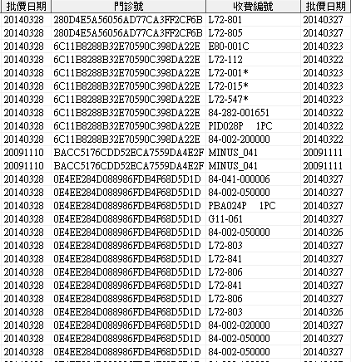
用藥、材料
代碼
藥碼、材料代碼
檔案
欄位
住院批價明細檔
RCFNO 收費編號
急診or門診-門診批價明細檔
住院:
CSN 住院號
CHRGDAT 批價日期
FRTM 開始日期
ENDTM 結束日期
門診:
OPDNO門診號
DAT批價日期
CHRGDAT批價日期
PDBGNDAT 療程開始日期
PDENDDAT 療程結束日期
計算用藥天數

Slide 22
醫囑
代碼
收費代碼
檔案
欄位
RCFNO 收費編號
住院申報醫令清單
急診醫囑醫囑檔
門診醫令歷史檔
RCFNO 收費編號
ODRNO 醫囑編號
代碼
健保編號
檔案
欄位
NHINO 健保編號
住院申報醫令清單
門診醫令歷史檔
NHINO1-NHINO3 健保編號
住院批價明細檔
門診批價明細檔
NHINO 健保編號
NHINO1-NHINO3 健保編號

Slide 23
手術
代碼
長庚代碼
檔案
欄位
開刀房報告檔
REGNO 手術編號
手術室時間
開刀房動態檔: 麻醉開始時間、麻醉完成時間、手術準備開始時間、手術開始時間、麻醉結束時間、出手術室時間、離開恢復室時間、輸入等候室時間…
代碼
檔案
欄位
住院-疾病分類統計檔
門診or 急診-門診處方歷史檔
OPNO1-OPNO10 手術代碼
MORCD 主手術代碼
ICD-9-PCS
ICD-10-PCS

Slide 24
例子: 洗腎
長庚診療項目收費標準代碼
'M24-001' 'M24-031' 'M24-032' 'M24-033' 'M24-034' 'M24-039' 'M24-039A' 'M24-040' 'M24-042' 'M24-043' 'M24-045' 'M24-055' 'M24-057' 'M24-062' 'M24-064';
健保代碼:
58002C
手術代碼:
<ICD-9-PCS>
39.95 Hemodialysis
54.98 Peritoneal dialysis
<ICD-10-PCS>
5A1D70Z, 5A1D80Z, 5A1D90Z Hemodialysis
3E1M39Z Peritoneal dialysis
 | 利用健保代碼 |  |  | 利用收費編號
 | 檔案名稱 | 欄位名稱 | 筆數 | 檔案名稱 | 欄位名稱 | 筆數
門診 | 門診醫令歷史檔 sasocrordf | NHINO | 187145 | 門診醫令歷史檔 sasocrordf | RCFNO | 187143
 | 門診批價明細檔sasopbcgda | NHINO1-NHINO3 | 170754 | 門診批價明細檔 sasopbcgda | RCFNO | 173053
急診 | - | - | - | 急診醫囑檔 saserdormf | ODRNO | 0
住院 | 住院申報醫令清單 sasicrordf | NHINO | 167515 | 住院申報醫令清單 sasicrordf | RCFNO | 167515
 |  |  |  | 住診醫囑檔 sasipdorbk | OBKNO | 178036
 | 住院批價明細檔 sasipbcgda | NHINO1-NHINO3 | 170754 | 住院批價明細檔 sasipbcgda | RCFNO | 173052

Slide 25
出生紀錄
IDCODE 歸戶代號_嬰兒
IDCODE_MA 歸戶代號_母親

Slide 26
死亡
代碼
4-死亡
A-病危自動出院
檔案
欄位
DGSTS
出院狀況
住院-
疾病分類統計檔
住院申報費用清單
低估 | 高估
未在長庚體系就醫的死亡無法被定義。 | 病危自動出院，有可能沒有死。
建議再串後續是否有再就診的紀錄。
追蹤in-hospital mortality，而不要看overall survival。
不要以死亡當主要的outcome。

Slide 27
其他
項目 | 檔案來源 | 欄位名稱
ICU | 住診醫囑檔 | OBKICU-ICU 註記
科別 | 疾病分類統計檔 住診醫囑檔 | ADMDPT-住院科別 OBKDEPT-科別
檢查報告 | 各科檢查報告檔 | ITEM -檢查項目 (長庚代碼) REPORT01-15-文字報告
身高、體重 | 出院病摘 | DSTFIND 體檢發現

Slide 28
串檔注意事項
歸戶鍵值: LOC+ IDCODE
門診號、病歷號
日期&時間

Slide 29
Thanks for your attention~

Slide 30
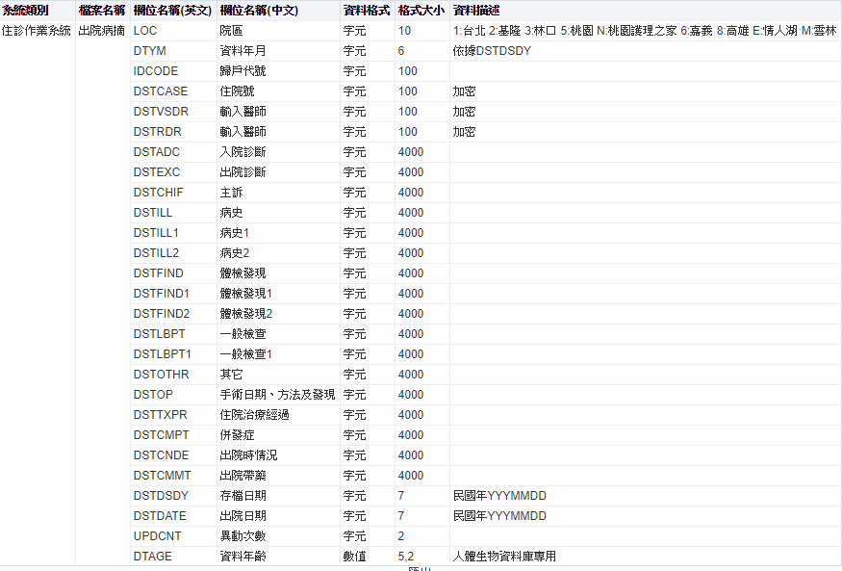
出院病摘

Slide 31
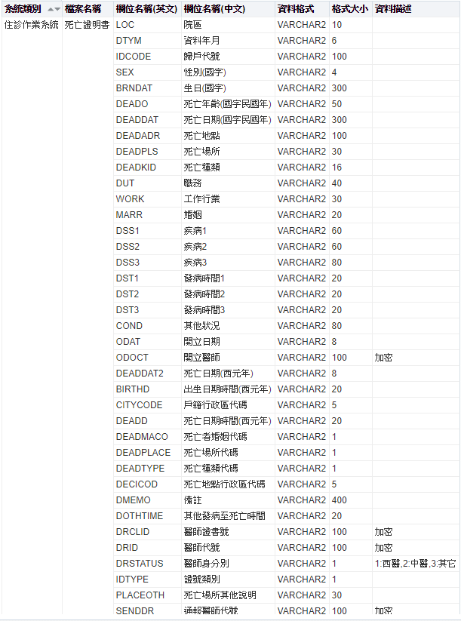
死亡證明書

